Slide 1
연세대학교 공학대학원 인공지능학과 · 최신딥러닝이론및응용
재학습 없는 LLM 자가 진화 루프의 학습 콘텐츠 개선 효과 검증
오버피팅 · 테스트타임 · 일반화 분해
14조 · EvoLecture · 2026-11-15 프로젝트 제안
https://wukong-daima.github.io/team14-project/

Slide 2
질문
모델 가중치를 바꾸지 않는 자가 진화 하네스가 학습 콘텐츠를 실제로 개선하는가?
개선분을 수업에서 배운 대로 쪼개면 무엇이 남는가?
Δ = O + T + G
오버피팅 · 테스트타임 스케일링 · 진짜 개선 (8주차 HDA 분해)
부질문 1 · 보상에서 출처 검증 항을 빼면 루프는 어떻게 달라지는가 (9주차 '부정확한 리워드')
부질문 2 · 수업에서 배운 기법이 Claude의 행동으로 관측되는가 (테스트타임 스케일링, pass@k, 하네스 효과)
EvoLecture · 14조 · 최신딥러닝이론및응용
2

Slide 3
왜 이 질문인가 — 수업이 남긴 세 가지 경고
1주차 정의된 문제를 푸는 AI에서, 문제를 스스로 정의하고 자가 개선하는 에이전트로
8주차 하네스 최적화로 보고된 향상의 상당 부분이 오버피팅·호출 수 증가였다 (ALFWorld 98%). Δ = E − B = O + T + G
9주차 리워드가 부정확하면 루프는 엉뚱한 방향으로 진화한다. pass@k 로 망가진 문제를 찾는다
우리 이 경고를 우리 자신의 학습 사이트에서 재현·검증한다. 학습자(모델)는 그대로 두고 공부의 하네스만 바꾼다
EvoLecture · 14조 · 최신딥러닝이론및응용
3

Slide 4
기여와 평가 기준
산출물
1주차 프로젝트 기준
LectureBench-14: 수업 내용 문제 은행 (공개 / 비공개)
자가 진화 개선분 분해 프로토콜 (O·T·G + 신뢰구간 + 유출 검사)
공개 사이트 · 퀴즈 · 출제 하네스 (기말 복습에 그대로 사용)
④ 새로운 평가지표·벤치마크 — 정조준
① 도발적 — '자가 진화가 만든 향상은 대부분 오버피팅일 것이다'를 우리 시스템으로 시험
⑤ 바로 쓸 수 있는 것 — 사이트는 이미 배포·사용 중
다른 '자기 개선 루프' 주제와의 차이: 루프를 만드는 데서 멈추지 않고, 그 루프가 만든 향상이 진짜인지 쪼개서 가린다.
EvoLecture · 14조 · 최신딥러닝이론및응용
4

Slide 5
실험 장치 한 장
콘텐츠
LectureBench-14
evolve 루프
실험실
주차 페이지 7개
설명 두 벌 · 도형
인터랙션 · 모델 비교
공개 세트 (루프가 봄)
비공개 세트 (평가 전용)
quiz-forge 로 출제·검증
진단 → 근거 수집 → 패치
→ 검증 → PR (사람 머지)
라운드 리포트 시각화
Δ → O · T · G
분석 계획 사전 등록
→
→
→
풀이자 = 작은 모델(자료 없이) · 제안자 = 큰 모델(문제를 보지 않음) · 모든 숫자는 리포트 JSON 을 그대로 읽는다
EvoLecture · 14조 · 최신딥러닝이론및응용
5

Slide 6
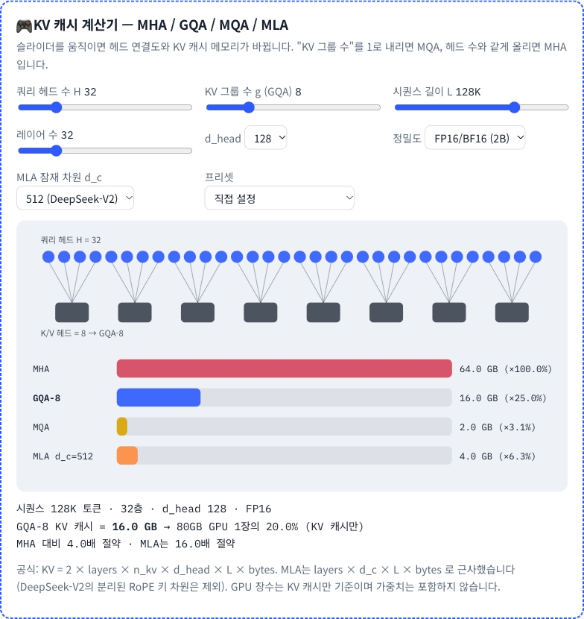
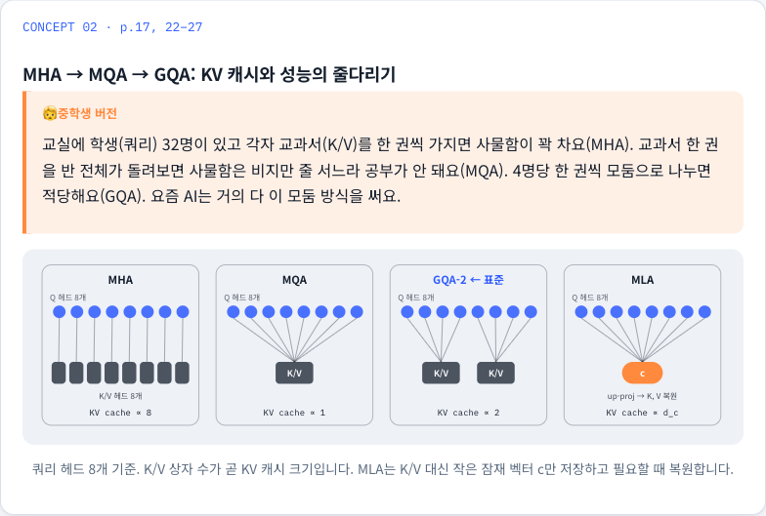
장치 ① 사이트 — 만져보며 배우는 콘텐츠
주차당 대표 인터랙션 1개 (예: KV 캐시 계산기 MHA→GQA→MQA→MLA)
모든 설명은 전공 / 중학생 두 벌, 버튼 하나로 전환
수업 모델(DeepSeek) vs Claude·GPT·공개 모델 비교 — 공개 자료만, 모르면 '비공개'
요약본과 원본이 다르면 정정 박스로 드러냄 (예: DeepSpeed → DeepSeek Sparse Attention)
wukong-daima.github.io/team14-project
EvoLecture · 14조 · 최신딥러닝이론및응용
6

Slide 7
장치 ② 벤치마크 LectureBench-14
구성
출제 하네스 quiz-forge (8주차 Autodata agent 구조)
공개 세트: 사이트와 루프가 봄. 자동 채점(객관식·계산) 57문항 + 서술형 (목표 150+)
비공개 세트: 별도 비공개 저장소, 평가 전용. 루프도 조원도 보지 않음 (목표 50+)
같은 개념 격자에서 뽑되 문장·수치를 다르게
출제자 → 약한 풀이자(자료 없이) / 강한 풀이자(자료 보고) → 검증자
약한 풀이자가 늘 맞히면 너무 쉬운 문제, 강한 풀이자가 못 풀면 결함 문제
정답 위치 재배치 · 보기 길이 편향 검사 · 실패 사례 기준
현재: 공개 자동 채점 57문항(2·4·8·9주차), 9주차 22문항은 하네스 검증 통과
EvoLecture · 14조 · 최신딥러닝이론및응용
7

Slide 8
장치 ③ 진화 루프와 보상
한 라운드
보상과 유출 방지
① 진단 — 약한 풀이자가 공개 세트를 풀어 오답이 몰린 개념 추출
② 근거 수집 — 브리프 · 논문 · 공식 문서에서 근거 후보
③ 패치 — 해당 주차 카드에 보강 설명(전공/쉬운 + 출처)
④ 검증 — 유출 검사 · HTML 검사 · R 재계산
⑤ PR — 통과한 패치만. 사람이 검토·머지
R = 0.6 · Acc_public + 0.4 · SourcePass
비공개 정답률은 보상에 쓰지 않는다
풀이자에게 주는 페이지에서 예상 문제 제거
제안자는 문제를 보지 않는다 (개념 이름만)
패치가 문제 문장과 25자 이상 겹치면 기각
GitHub Actions 주 1회 자동 실행, 자동 머지 없음
EvoLecture · 14조 · 최신딥러닝이론및응용
8

Slide 9
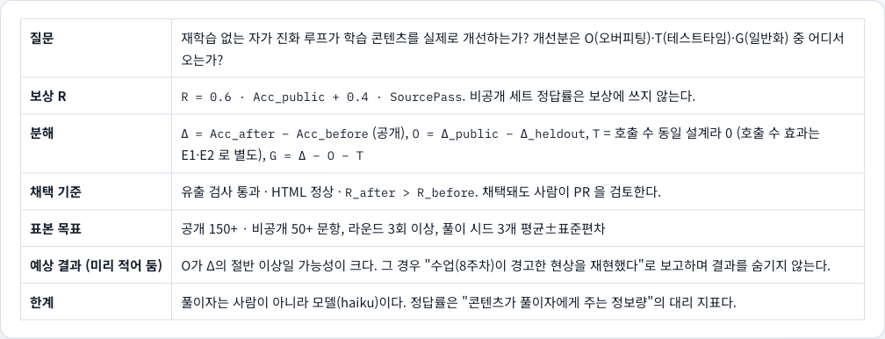
측정과 분해
Δ = Acc_after − Acc_before (공개 세트)
O = Δ_public − Δ_heldout — 공개 문제에만 맞춘 몫
T = 호출 수 동일 설계라 0 (호출 수 효과는 E1·E2 로 별도 측정)
G = Δ − O − T — 남는 진짜 개선
문항 단위 부트스트랩 95% 신뢰구간. 겹치면 '유의한 개선'이라 부르지 않는다
채택 기준: 유출 0 · HTML 정상 · R 상승 — 그래도 사람이 PR 검토
실험실 페이지: 라운드 리포트 JSON 을 그대로 읽어 그린다
EvoLecture · 14조 · 최신딥러닝이론및응용
9

Slide 10
사전 등록 — 결과를 보기 전에 고정한 것
항목 | 고정값
보상 | R = 0.6·Acc_public + 0.4·SourcePass. 비공개 정답률은 보상에 쓰지 않음
분해 | O = Δ공개 − Δ비공개 · T = 0 (호출 수 동일) · G = Δ − O − T
채택 | 유출 0 · HTML 정상 · R 상승 · 사람이 PR 검토
표본 | 공개 150+ · 비공개 50+ · 라운드 3회 이상 · 풀이 시드 3개 평균±표준편차
행동 실험 | E1 effort(low→xhigh) · E2 pass@k vs pass^k · E3 자료 없음/브리프/페이지
예상 결과 | O 가 Δ 의 절반 이상일 가능성이 크다. 그 경우 '수업이 경고한 현상을 재현했다'로 보고하고 숨기지 않는다
ablation | 보상에서 SourcePass 항을 뺀 루프를 같은 조건으로 돌려 비교
EvoLecture · 14조 · 최신딥러닝이론및응용
10

Slide 11
일정 · 분업 · 현황
날짜 | 마일스톤 | 상태
10/31 ~ 11/10 | 사이트 7주차 · 퀴즈 101문제 · 출제 하네스 | 완료
11/11 ~ 11/14 | 루프 스크립트 · 실험실 · 분석 계획 사전 등록 · 시드 문항 | 완료 (mock 검증)
11/15 | 제안 제출 · 수동 1라운드 | 진행
11/23 | 중간발표: 설계 · 장치 · 첫 라운드 | 예정
11/28 | 라운드 3회 · 비공개 50 · E1~E3 | 예정
11/30 · 12/7 | 최종발표: 분해 결과 · ablation · 한계 | 예정
담당 A 벤치마크(문제 은행·quiz-forge) · 담당 B 진화 루프(evolve·Actions) · 담당 C 행동 실험·분석·발표 · 통합 리뷰·머지
EvoLecture · 14조 · 최신딥러닝이론및응용
11

Slide 12
한계와 정직성 규칙
풀이자는 모델 정답률은 '콘텐츠가 풀이자에게 주는 정보량'의 대리 지표. 가능하면 조원 3명이 비공개 20문항을 전/후로 풀어 보조 근거
표본이 작다 신뢰구간을 항상 함께 보고. 150/50 이 될 때까지 '개선'을 주장하지 않는다
결과가 '개선 없음'일 수 있다 그것도 결과. 수업의 '겉보기 향상 대부분이 O'와 일치하면 그대로 보고
공개 자료만 모델 비교는 공개 문서 범위. 모르면 '비공개'. 요약본 오류는 정정 박스로
강의 원본 비공개 PDF·슬라이드 이미지는 저장소에 올리지 않는다
https://wukong-daima.github.io/team14-project/ · github.com/wukong-daima/team14-project
EvoLecture · 14조 · 최신딥러닝이론및응용
12

